Slide 1
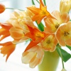
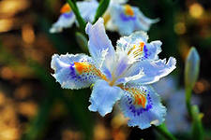
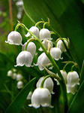
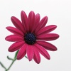
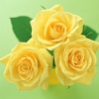
Т.Н. Дедловская Дидактический материал для развития лексико-грамматических категорий.
ЦВЕТЫ

Slide 2
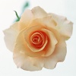
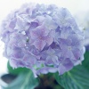
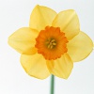
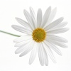
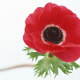
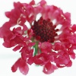
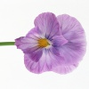
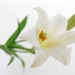
Рассмотреть картинки. Познакомить с названиями цветов. Закрепить в словаре обобщающие понятие «цветы»

Slide 3
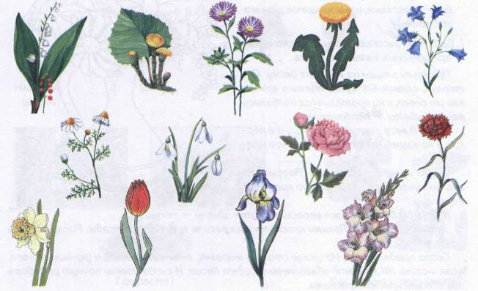
Назови цветы - первоцветы, полевые цветы, садовые цветы

Slide 4
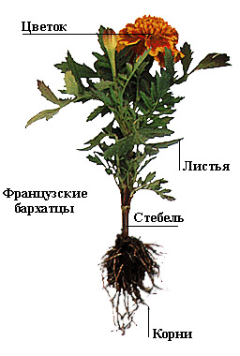
Рассмотреть цветок и рассказать о строении: корень, стебель, лист, цветок.

Slide 5
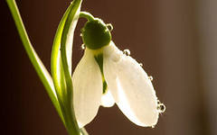
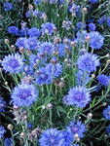
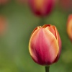
Упражнение «Назови ласково».
Подснежник - …
Васильки — ...
Тюльпан — ...
Цветок — ...
Ромашка — ...

Slide 6
Упражнение "Подбери признак" на согласование прилагательных с существительными.
Нарцисс (какой?) ...
Васильки (какие?) ...
Ромашка (какая?) ...
Мак (какой?) ...

Slide 7
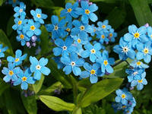
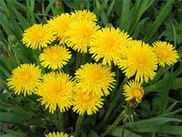
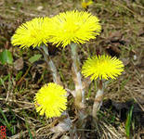
Упражнение "Какой запах?" - учимся образовывать прилагательные от существительных с помощью суффиксов.
Пахнет ландышами - запах (какой?) ландышевый.
Пахнет одуванчиками - запах (какой?) ...
Пахнет незабудками - запах (какой?) ...
Пахнет мать- мачехой - запах (какой?) ...

Slide 8
Упражнение "Один - много" на употребление существительных в родительном падеже множественного числа.

Slide 9
Упражнение "Посчитай" на согласование числительных с существительными.

Slide 10
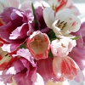
Упражнение «Подбирай, называй, запоминай»:
На клумбах цветы (что делают?) — растут, цветут, вянут ... Из садовой лейки цветы (что делают?) — ... Удобрениями садовые цветы (что делают?) — ... Выращенные цветы ножом (что делают?) — ... В букеты цветы (что делают?) — ... Цветами люди (что делают?) — ...

Slide 11
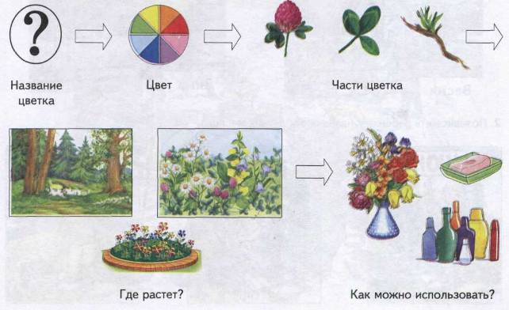
Составь рассказ о любимом цветке по предложенному наглядному плану.

